Slide 1

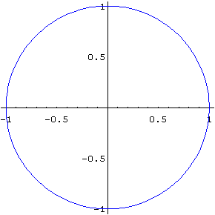
数列极限
一、概念的引入
1、割圆术：
“割之弥细，所失弥少，割之又割，以至于不可割，则与圆周合体而无所失矣”
——刘徽
播放

Slide 2








正六边形的面积
正十二边形的面积
正 形的面积

Slide 3
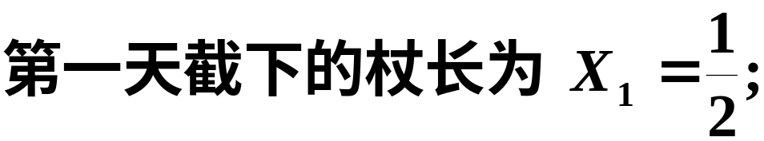
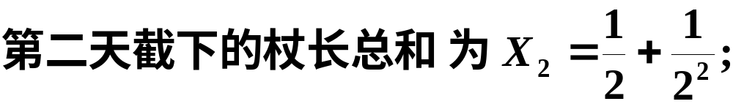
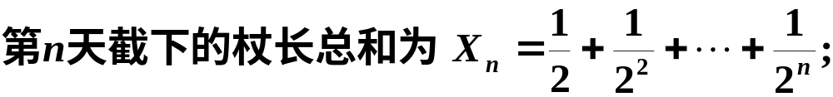
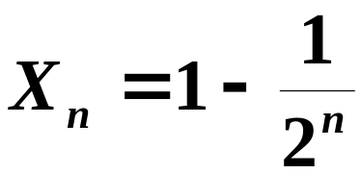

2、截丈问题：
“一尺之棰，日截其半，万世不竭”

Slide 4
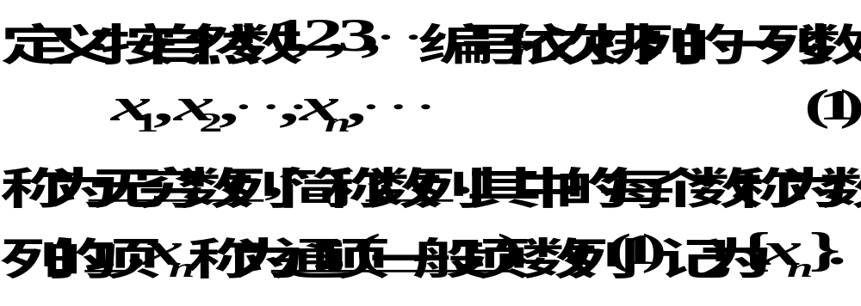
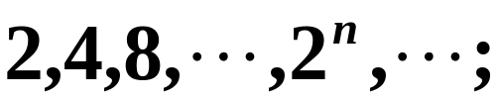
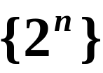
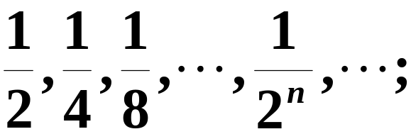
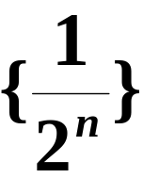
二、数列的定义
例如

Slide 5
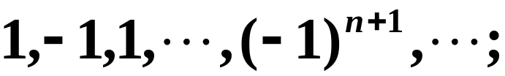
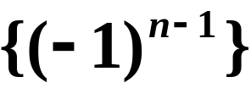
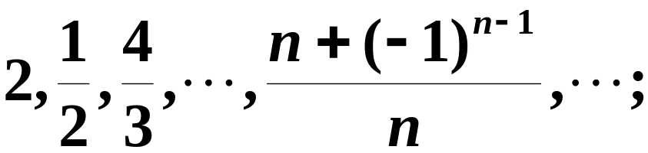
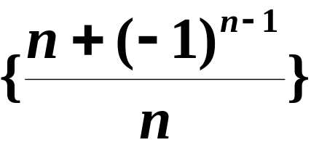







注意：
1.数列对应着数轴上一个点列.可看作一动点在数轴上依次取
2.数列是整标函数

Slide 6
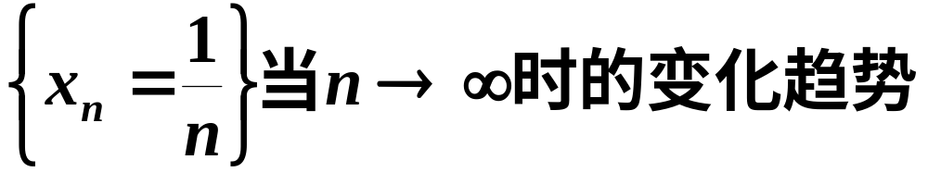
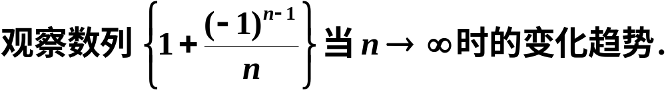
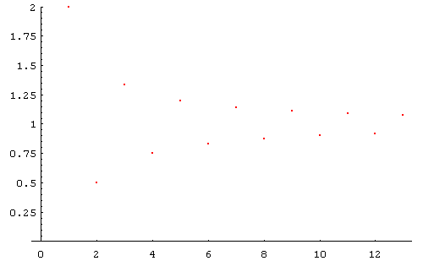
三、数列的极限
观察数列
播放

Slide 7

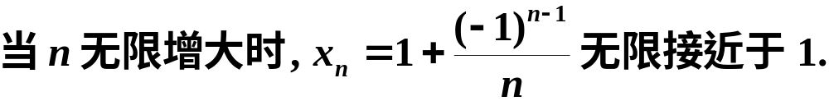
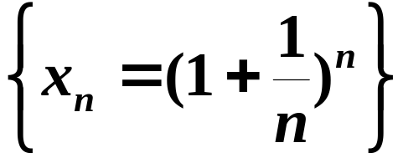
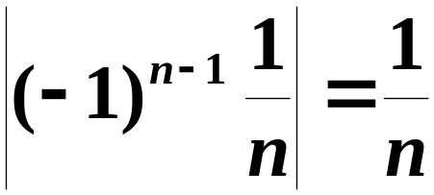

问题:
当 无限增大时, 是否无限接近于某一确定的数值?如果是,如何确定?
通过上面演示实验的观察:
对极限仅仅停留于直观的描述和观察是非常不够的
凭观察能判定数列
的极限是多少吗
显然不能
问题:
“无限接近”意味着什么?如何用数学语言刻划它.

Slide 8
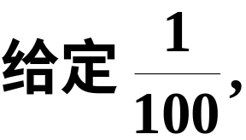
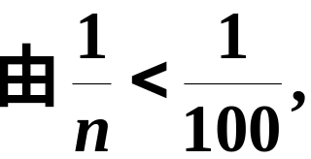
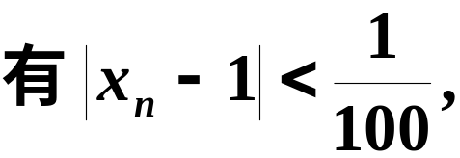

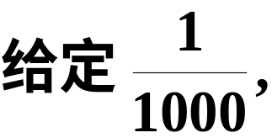
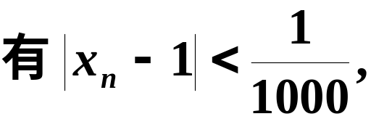

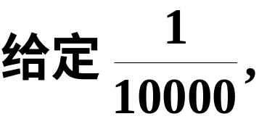
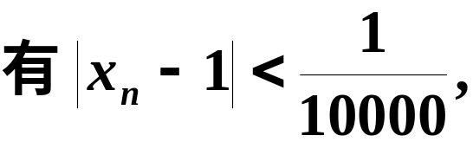

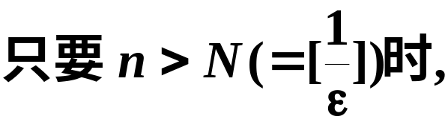


这就是“当n无限增大时，x_{n}无限地接近于1”的实质和精确的数学描述。

Slide 9
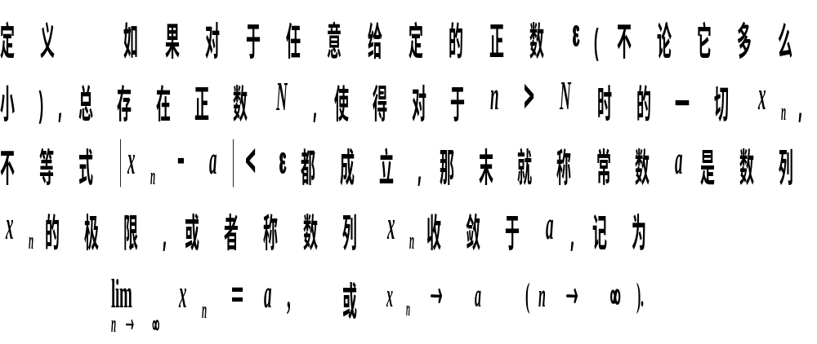
如果数列没有极限,就说数列是发散的.

Slide 10
注
①定义1习惯上称为极限的ε—N定义，它用两个
动态指标ε和N刻画了极限的实质，用|x_{n}－a|＜ε
定量地刻画了x_{n} 与a 之间的距离任意小，即任给
ε＞0标志着“要多小”的要求，用n ＞N表示n充分
大。这个定义有三个要素：1⁰，正数ε，2⁰，正数
N，3⁰，不等式|x_{n}－a|＜ε（n ＞N）
②定义中的ε具有二重性：一是ε的任意性，二是
ε的相对固定性。ε的二重性体现了x_{n} 逼近a 时要
经历一个无限的过程（这个无限过程通过ε的任意
性来实现），但这个无限过程又要一步步地实现，
而且每一步的变化都是有限的（这个有限的变化通
过ε的相对固定性来实现）。

Slide 11
③定义中的N是一个特定的项数，与给定的ε有关。
重要的是它的存在性，它是在ε相对固定后才能确定的，且由|x_{n}－a|＜ε来选定，一般说来，ε越小，N越大，但须注意，对于一个固定的ε，合乎定义要求的N不是唯一的。用定义验证x_{n} 以a 为极限时，关键在于设法由给定的ε，求出一个相应的N，使当n ＞N时，不等式|x_{n}－a|＜ε成立。
在证明极限时ε，n，N之间的逻辑关系如下图所示
|x_{n}－a| ＜ ε
n ＞ N

Slide 12







④定义中的不等式|x_{n}－a|＜ ε（n ＞N）是指下面
一串不等式
都成立，
而对
则不要求它们一定成立
数列极限的几何意义
使得 N 项以后的所有项

Slide 13








都落在a点的ε邻域
因而在这个邻域之外至多能有数列中的有限个点
这就表明数列x_{n}所对应的点列除了前面有限个点外
都能凝聚在点a的任意小邻域内，同时也表明数列x_{n}
中的项到一定程度时变化就很微小，呈现出一种稳定的状态，这种稳定的状态就是人们所称谓的“收敛”。
注意：
数列极限的定义未给出求极限的方法.

Slide 14
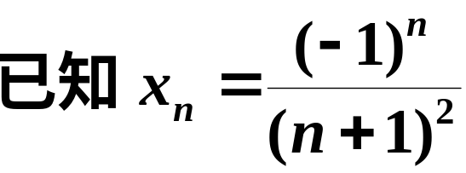
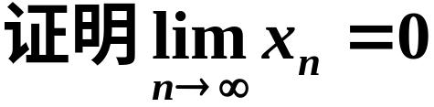
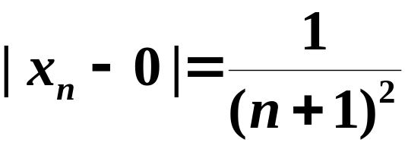
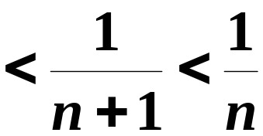


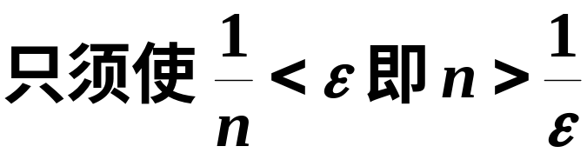
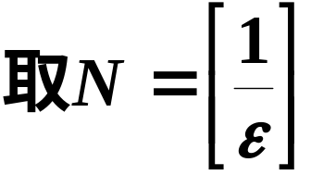

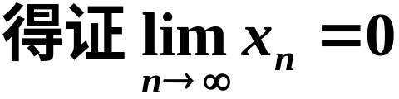
例1
证明
因此
则当n ＞N时，有

Slide 15
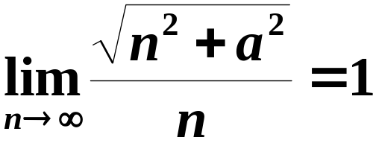
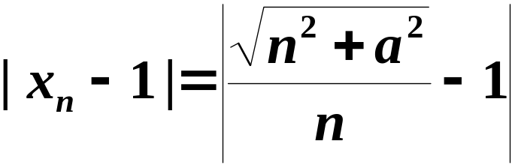
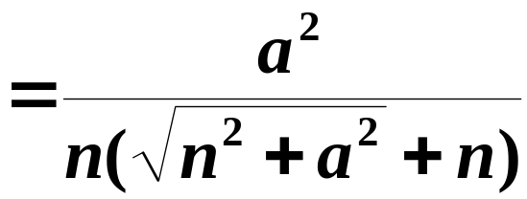
利用定义验证数列极限，有时遇到的不等式
|x_{n}－a|＜ε不易考虑，往往采用把|x_{n}－a|放大的方法。
若能放大到较简单的式子，就较容易从一个比较简单
的不等式去寻找项数指标N
放大的原则：
①放大后的式子较简单
②放大后的式子以0为极限
例2 证明
证明

Slide 16
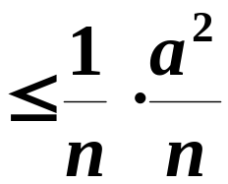
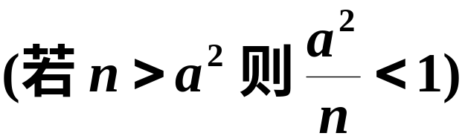
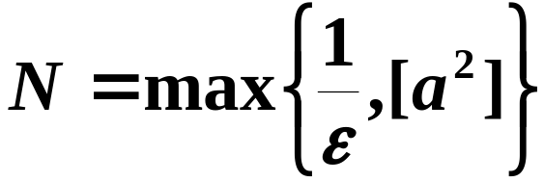
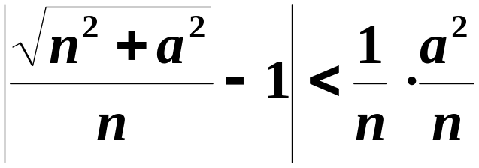
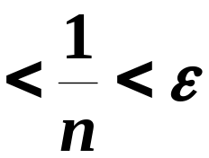
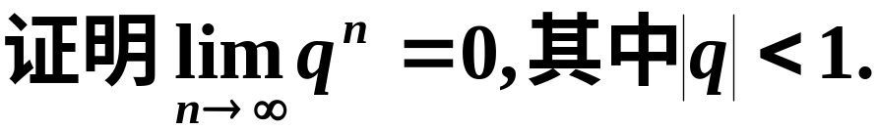
则当n ＞N时，有
例3
证
若q=0则上式显然成立
下证q≠0的情形

Slide 17

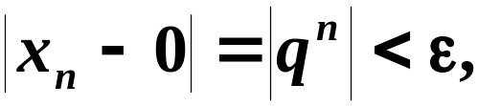

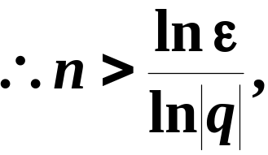
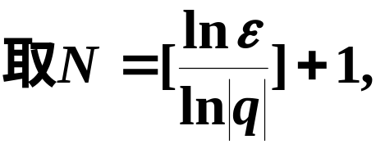

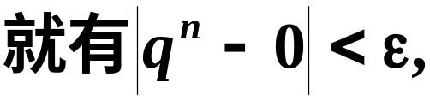
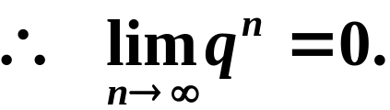
（不妨设ε＜1）
注
在论证极限问题时，都可以假设ε＜1，因为
若对小于1的ε已经得到项数指标N，则对于
大于1的ε上述项数指标N仍合乎定义要求。

Slide 18








例4
证

Slide 19




四、数列极限的性质
1.有界性
例如,
有界
无界

Slide 20



定理1 收敛的数列必定有界.
证
由定义,
注意：有界性是数列收敛的必要条件.
推论 无界数列必定发散.

Slide 21





2.唯一性
定理2 每个收敛的数列只有一个极限.
[分析]
直接证明较困难，采用反证法
由数列极限的几何意义，
在a的任一ε邻域内聚集着x_{n}中的无穷多个点，而在该邻域之外至多有x_{n}中的有限个点

Slide 22












证
用反证法
a ≠b不妨设a ＜ b
矛盾，这说明结论成立

Slide 23




例5
证
由定义,
区间长度为1.
不可能同时位于长度为1的区间内.

Slide 24





在数列 {x_{n} }中任意抽取无限多项并保持这些项在原数列中的先后次序，得到的数列称为子数列：
定理3
若数列x_{n} 收敛于a ，则它的任一子数列
也收敛，且极限也是a
这一定理表明的是收敛的数列与其子数列之间的关系。由此可知，若数列x_{n} 有两个子数列收敛于不同的极限值，则x_{n}一定是发散的。

Slide 25













例6
对于数列x_{n}
证
此时有

Slide 26






此时有
总之：
恒有

Slide 27
五.小结
数列:研究其变化规律;
数列极限:极限思想,精确定义,几何意义;
收敛数列的性质:有界性唯一性.

Slide 28









思考题
证明
要使
只要使
从而由
得
取
当 时，必有 成立

Slide 29



思考题解答
~
（等价）
证明中所采用的
实际上就是不等式
即证明中没有采用“适当放大” 的值

Slide 30




反而缩小为
从而 时，
仅有 成立，
但不是 的充分条件．

Slide 31

练 习 题

Slide 32


Slide 33


Slide 34


Slide 35


Slide 36


Slide 37


Slide 38


Slide 39


Slide 40


Slide 41

三、数列的极限

Slide 42


Slide 43


Slide 44


Slide 45


Slide 46


Slide 47


Slide 48


Slide 49


Slide 50


Slide 51


Slide 52


Slide 53


Slide 54


Slide 55


Slide 57


Slide 58


Slide 59


Slide 60


Slide 61


Slide 62


Slide 63


Slide 64


Slide 65


Slide 66


Slide 67


Slide 68


